Slide 1
Rádio Definido por Software
Mateus A. F. C. Junqueira
mateusafcj@gmail.com
1

Slide 2
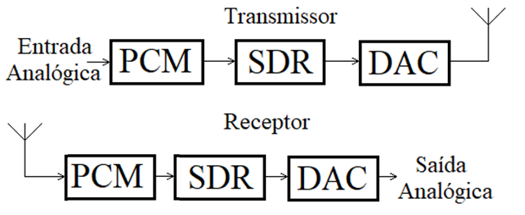
Rádio Definido por Software
Rádio Definido por Software (SDR - Software Defined Radio) é um sistema de comunicação cujos componentes geralmente implementados em hardware como moduladores e demoduladores são implementadas em software, utilizando processamento de sinais:
2
Notes:
2

Slide 3
Rádio Definido por Software
No SDR são calculados as amostras de um esquema de modulação;
Na AM DSB-SC, por exemplo, são calculados os valores do sinal modulado s_{AM DSB-SC}(t) = A_{C} m(t) cos(ω_{c}t) nos instantes t = nT_{S};
Com PAM ou PWM seguido por filtro passa-baixa, as amostras são convertidas para o sinal analógico correspondente e em seguida transmitido pelo canal;
É necessário respeitar a frequência de Nyquist: f_{S} > 2f_{max}.
3
Notes:
3

Slide 4
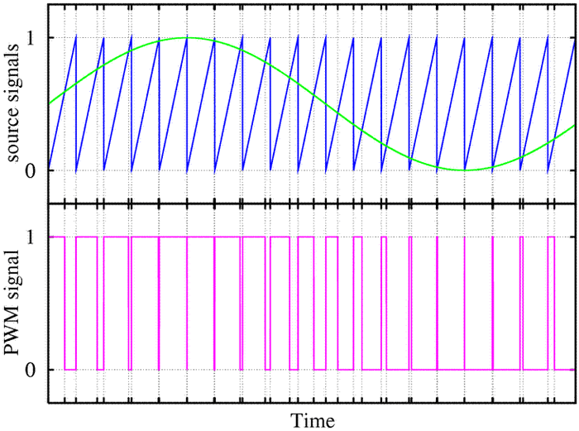
Rádio Definido por Software
Geração do PWM para onda senoidal usando comparação com a onda dente de serra:
A aplicação de um FPB sobre o sinal PWM retorna ao sinal original.
4
Notes:
4

Slide 5
Rádio Definido por Software
Uma técnica correlata ao SDR é o DDS (Direct Digital Synthesis);
No DDS as amostras de uma forma de onda são representadas com PAM ou PWM e depois filtradas com FPB;
O DDS pode ser aplicado em geradores de funções.
5
Notes:
5

Slide 6
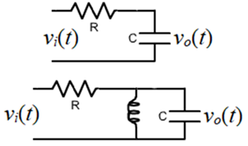

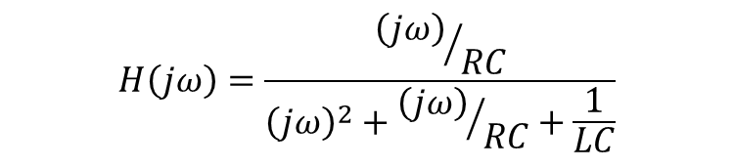
Rádio Definido por Software
Projeto PBLE04:
Modular e Demodular um sinal BASK (fc = 100 kHz) com SDR;
O processamento do SDR deve ser realizado em FPGA;
O filtros podem ser realizados com os circuitos abaixo:
$$H\left(jω\right)=\frac{1}{RC\left(jω\right)+1}$$
FPB
FPF
$$H\left(jω\right)=\frac{{\left(jω\right)}/{RC}}{{\left(jω\right)}^{2}+{\left(jω\right)}/{RC}+\frac{1}{LC}}$$
6
Notes:
6

Slide 7
Rádio Definido por Software
Projeto PBLE04:
Etapas:
1 - Gerar o sinal modulante m(t) = 3cos(2πt) + 2cos(4πt + π/6) por DDS com FPB de 1ª ordem. Prazo: 29/08/23. (15 pontos)
2 - Conversão analógico para digital de m(t) com o MCP3001 colocando os bits sequencialmente na FPGA. Considerar 8 bits por amostra e f_{s} = 200Hz. Prazo: 12/09/23. (15 pontos)
7
Notes:
7

Slide 8
Rádio Definido por Software
Projeto PBLE04:
Etapas:
3 - Obter a representação PWM do sinal BASK com a FPGA e obter o espectro no osciloscópio. Prazo: 26/09/23. (15 pontos)
4 - Obter o sinal BASK usando um FPF (2ª Ordem) sobre o sinal da etapa 4. Obter o espectro deste sinal BASK no osciloscópio. Prazo: 03/10/23. (10 pontos)
8
Notes:
8

Slide 9
Rádio Definido por Software
Projeto PBLE04:
Etapas:
5 - Elaborar o circuito detector de envelope para demodular o sinal BASK. Prazo: 17/10/23. (15 pontos)
6 - Realizar a conversão digital para analógico dos bits obtidos do sinal BASK usando PWM e FPB de 1ª ordem. Prazo: 07/11/23. (15 pontos)
9
Notes:
9

Slide 10
Rádio Definido por Software
Projeto PBLE04:
Etapas:
7 - Refazer as etapas 3 e 4 considerando 4-ASK. Prazo: 28/11/23. (15 pontos)
Entrega do relatório final descrevendo todas as atividades realizadas: 12/12/23.
10
Notes:
10

Slide 11
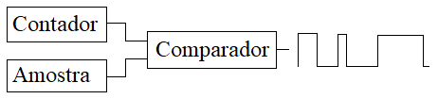
Rádio Definido por Software
Projeto PBLE04:
O sinal PWM pode ser gerado na FPGA comparando a amostra e o valor em um contador (que incrementa com o clock):
A frequência de amostragem se relaciona com a frequência do clock: f_{S} = f_{CLK}/(c_{max} + 1), com c_{max} o valor máximo do contador;
O c_{max} também define o número máximo de bits de quantização n pois deve-se garantir que c_{max} > 2^{n}.
Quando o contador reinicia deve-se atualizar a amostra utilizando a próxima.
11
Notes:
11

Slide 12
Rádio Definido por Software
Projeto PBLE04:
Para o cálculo de funções trigonométricas na FPGA pode-se empregar uma tabela relacionando x e cos(x) com 0 < x < 2π. A tabela é armazenada na memória do FPGA;
O filtro passa baixa pode ser definido com a função analpf() do Scilab;
Os resistores e capacitores disponíveis são os valores comerciais. Indutores disponíveis: 18µH e 1mH.
12
Notes:
12

Slide 13
Rádio Definido por Software
Projeto PBLE04:
Para a geração da portadora pode-se empregar um clock com a frequência da portadora f_{c} seguido por filtro passa-faixa centrado em f_{c};
A variação do duty cicle do clock permite controlar a amplitude da portadora produzida após a filtragem no filtro passa-faixa e essa abordagem pode ser explorada para obter a modulação 4-ASK.
13
Notes:
13

